Slide 1
Práctica 2:
CIRCULACIÓN INDUCIDA POR EL VIENTO
Modelo de Munk
Carolina Billet
Nadia Testani

Slide 2
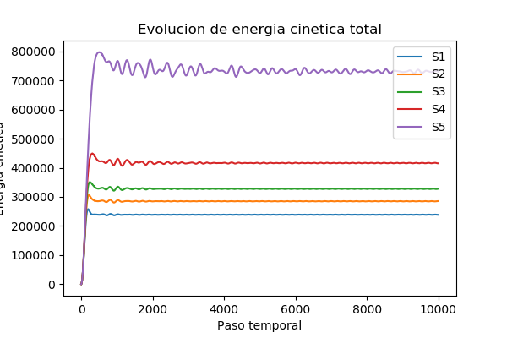
1. Grafique la energía cinética total de la cuenca (adimensional) en función del número de iteración temporal para cada simulación
¿A qué se deben las diferencias?
Notes:
cuando menor es el coeficiente de friccion lateral, o sea cuando menor es la friccion, mas energia
cinetica tendra asociada la simulacion. A demas (quizas sea por la escala, planteo duda) varia
mucho mas una vez "estabilizado". Y a demas (aunque despues se ve en maor detalle) tarda mas en
estabilizarse la simulacion con menor friccion.
Esto se debe a que a menor friccion, menor disipacion habra y las velocidades inducidas por
el viento seran mayores, reflejandose en una mayor energia cinetica
Notar que, aunque el coeficiente de friccion lateral cambia linealmente de una simulacion a otra,
la relacion entre las energias cineticas de las simulaciones no es lineal (podria ser logaritmica o
exponencial inversa

Slide 3
2. Calcule para cada simulación el número de iteraciones necesario para alcanzar el estado estacionario.
Pido que el paso temporal en el que se alcanza el estado estacionario cumpla:
Que la energía cinética correspondiente a ese paso temporal sea cercana a la final
abs(((Ec1[-1]-Ec1[k])/Ec1[-1])*100) <1
2) Además, voy a imponer una condición que
indique que la diferencia con el paso
siguiente ( y los siguientes cercanos) no sea muy grande (justamente para evitar ese salto). Claramente si elijo justo el valor del paso temporal inmediatamente siguiente siempre van a estar cerca, asi que pido que el valor de energía cinética este cerca del
valor de energía cinética correspondiente a cierta cantidad de pasos siguientes, arbitrariamente elijo a 10 pasos siguientes y veo gráficamente que toma el punto que quiero
abs(((Ec1[k+10]-Ec1[k])/Ec1[k+10])*100)<1
3) Tomo el mínimo paso temporal que cumpla estas condiciones
Notes:
Busque el mínimo paso temporal k tal que se cumpla|Ecinetica(i)| < 1para todo I > ksiendo Ecinetica(i) = [ (Ecinética(nend) - Ecinética(i)) / Ecinética(nend) ] * 100

Slide 4
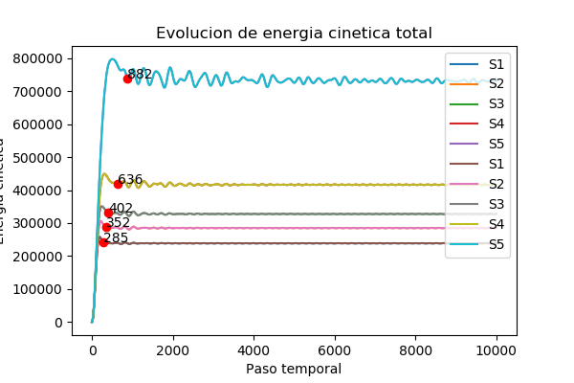

Slide 5
3. Grafique, para cada simulación, las isolíneas de l la función corriente y la vorticidad relativa dimensionales en el espacio real de la cuenca, asumiendo las siguientes dimensiones para la cuenca:
Longitud zonal: Lx=1000 Km
Longitud meridional: Ly=500 Km
Describa las diferencias entre cada simulación y compare (cualitativamente) los campos de función corriente y de vorticidad del modelo de Munk y de Stommel. ¿Qué rasgo aparece en el modelo de Munk ausente en el modelo de Stommel?

Slide 6
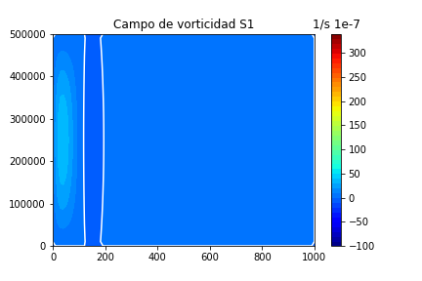
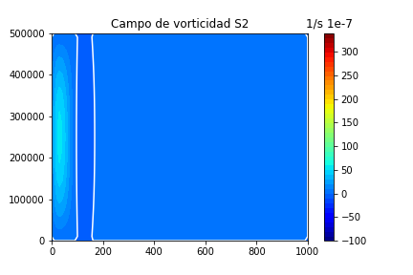


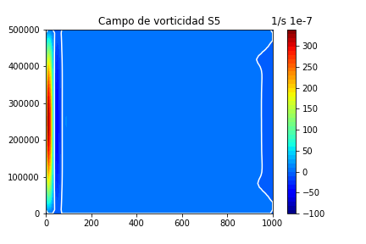
MUNK

Slide 7
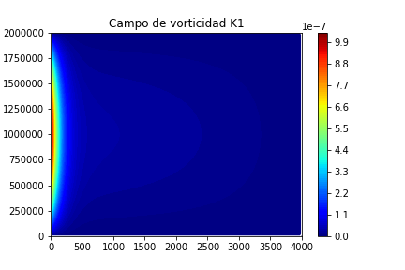
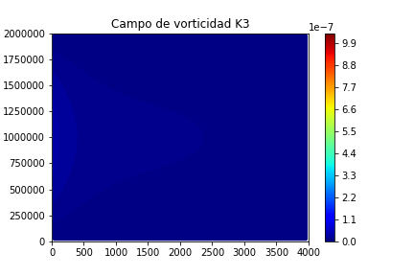

STOMMEL
Notes:
Ver que es mas chica y que munk se hace negativa!

Slide 8
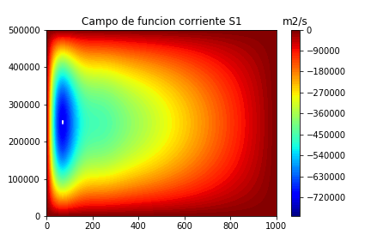
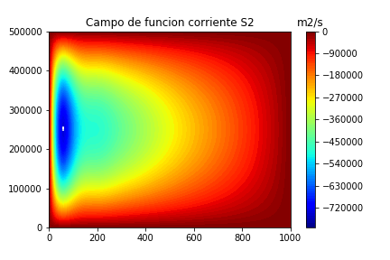

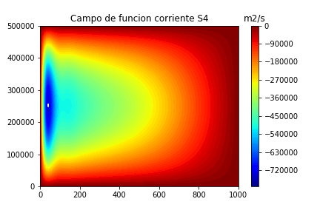

MUNK

Slide 9
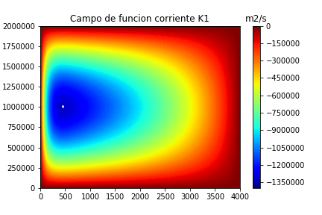
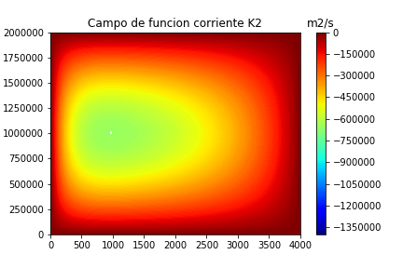
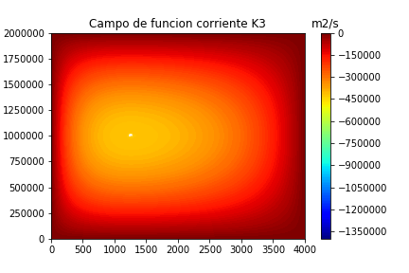
STOMMEL

Slide 10
4. Estime, para cada simulación y a la latitud central de la cuenca:
el transporte total meridional de la corriente de borde oeste (en Sv)
el transporte total meridional (en Sv)
la extensión zonal (en Km) de la corriente de borde oeste.
¿Cómo varía el transporte de la corriente de borde oeste para los distintos valores del coeficiente de fricción lateral? ¿Qué sucede con el ancho de la corriente de borde oeste?
 | S1 | S2 | S3 | S4 | S5
Transporte meridional borde oeste [sv] | -2160 | -2220 | -2239 | -2272 | -2338
Transporte meridional total [sv] | 0 | 0 | 0 | 0 | 0
Extensión borde oeste [km] | 4242 | 3030 | 2020 | 1212 | 202

Slide 11
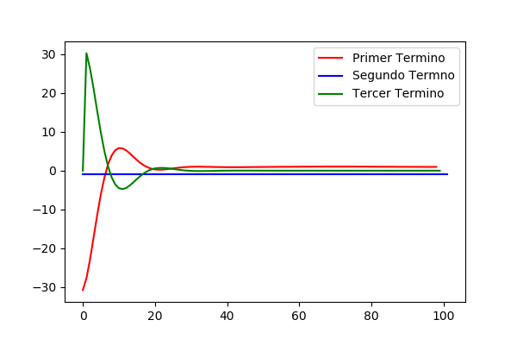
5. Al alcanzar el estado estacionario, la ecuación del modelo de Munk se reduce a: ∂ψ'/∂x'−∇'×τ'−Ah∇'2ζ'=0
Estime para la simulación 1 todos los términos de la ecuación.
Grafique un corte zonal a la latitud central de la cuenca de cada uno de los términos (en un mismo gráfico). Explique el significado físico de cada uno de los términos.
¿Qué términos predominan en la corriente de bordeo este? ¿Qué términos predominan en el interior de la cuenca? ¿Cómo se denomina este último balance?
Primer término: advección meridional de vorticidad planetaria
Segundo término: rotor de la tensión del viento
Tercer término: vorticidad relativa dada por cortantes de velocidad inducidas por fricción lateral

